Slide 1
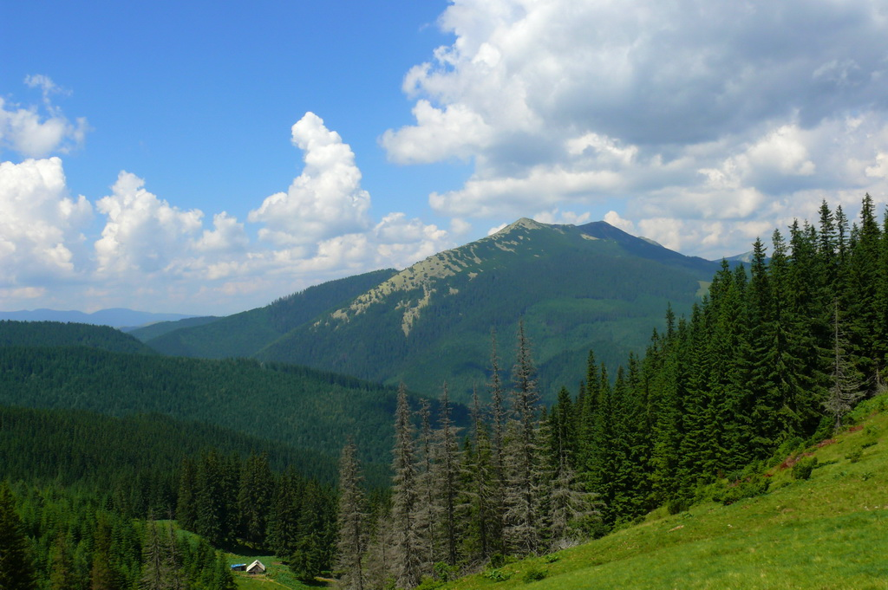
1 клас
Природознавство
Гори України
Презентацію підготувала
вчитель початкових класів
Сушко Олена Анатоліївна

Slide 2
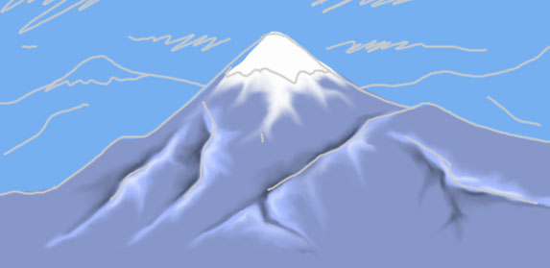
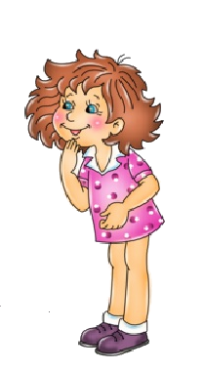
Загадка
Носить бабка
Снігову шапку.
Кам’ яні боки
Закутані в хмарки.
ГОРИ

Slide 3
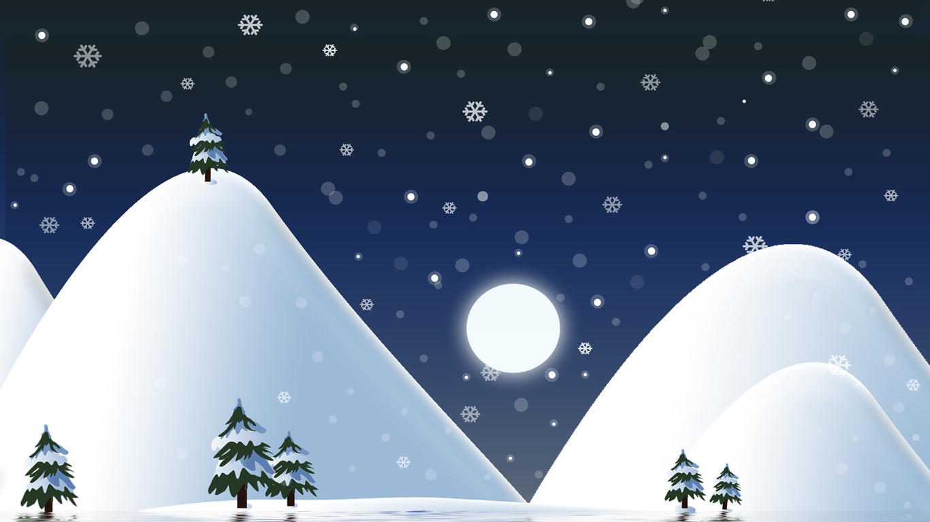
Наче друзі на мене чекають,
Щоб повідати тайни свої,
Дивосвіти мені відкривають
Гори – друзі мої…

Slide 4
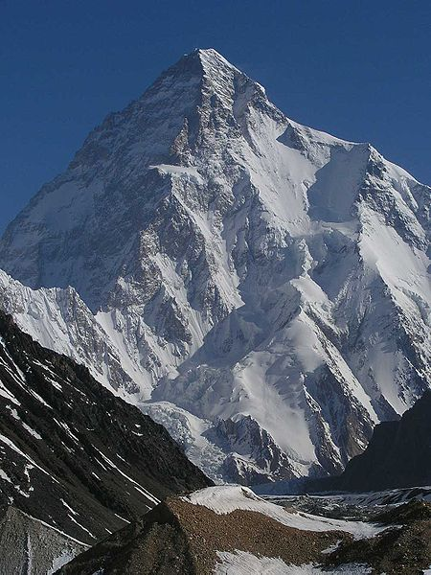
Гори — обширні ділянки земної поверхні з різкими коливаннями висот і контрастними формами рельєфу, піднесені вище 600 м над рівнем моря.

Slide 5
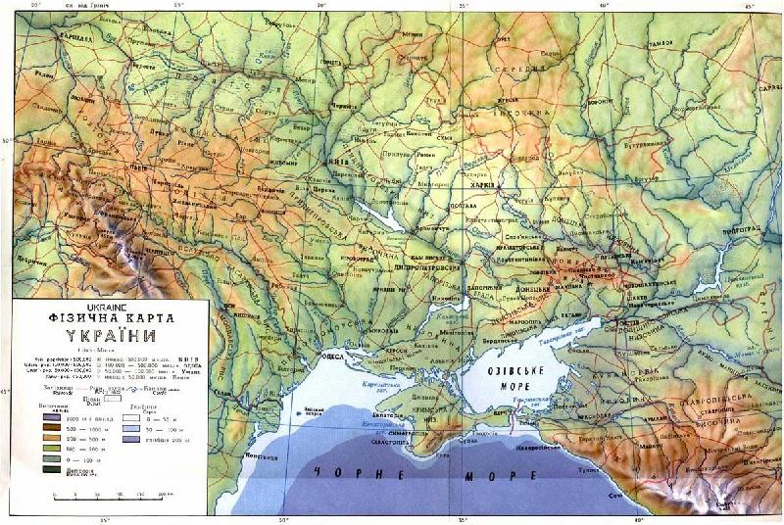
- Погляньте на карту України. Яким кольором позначені гори? Покажіть їх.

Slide 6
На території України є гори:
КАРПАТИ
КРИМСЬКІ

Slide 7
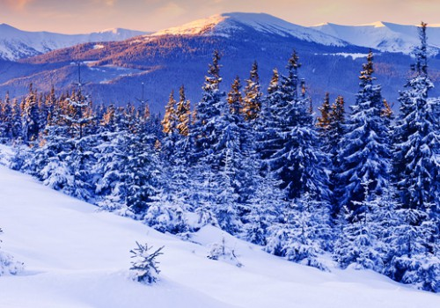
КАРПАТИ
Розташовані на заході України.
Назва Карпатських гір походить від слов’янського ,,хабарт”, тобто ,,хребет”. Українські Карпати – гори, що є середніми заввишки.

Slide 8
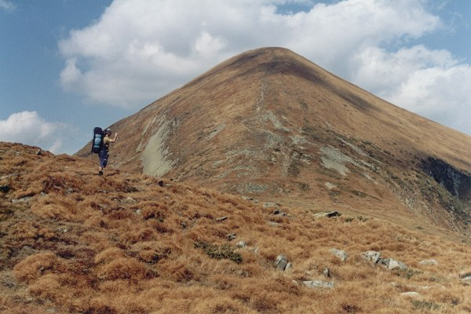
Говерла
Говерла – сама висока гора Карпат і найвища точка на території України. Висота – 2061м над рівнем моря.

Slide 9
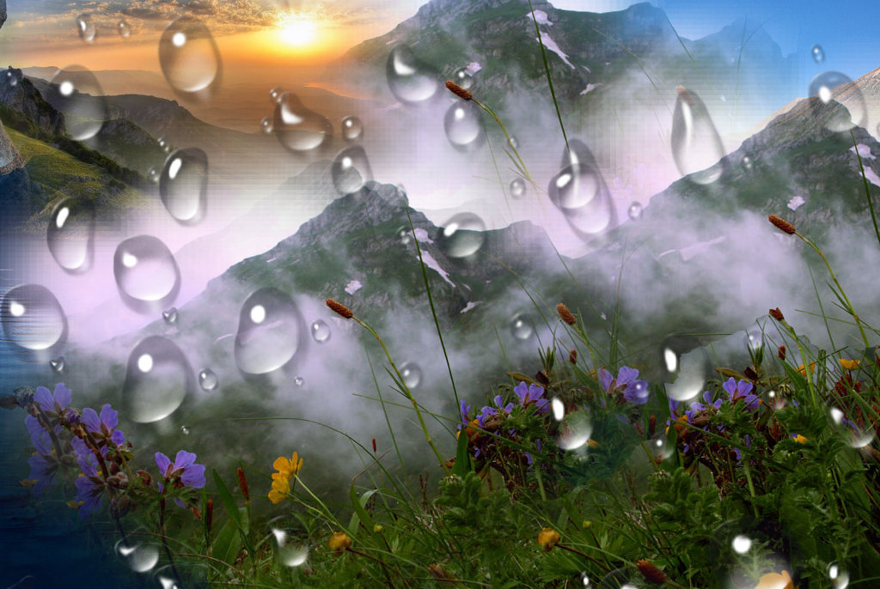
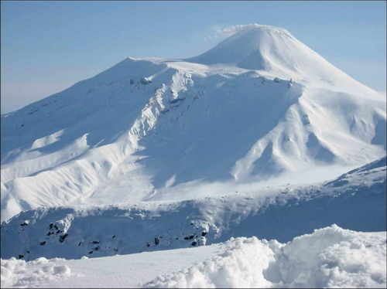
Карпатські гори – це місце в Україні, де випадає найбільше опадів:
дощів – навесні та влітку
снігу – взимку

Slide 10
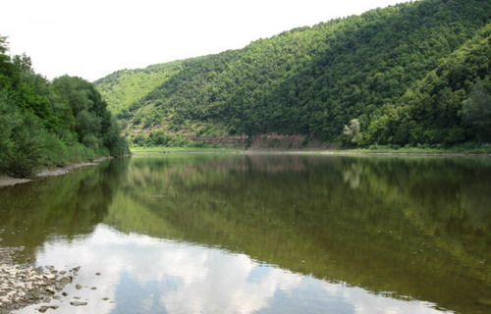
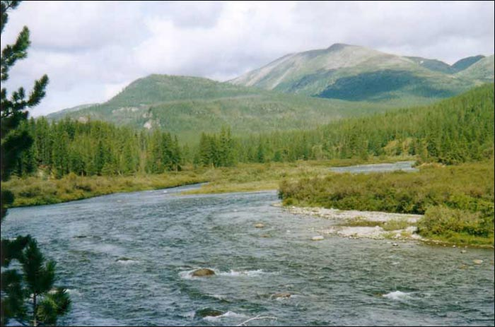
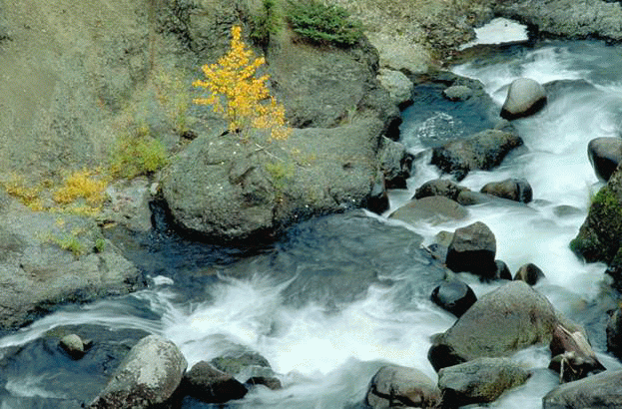
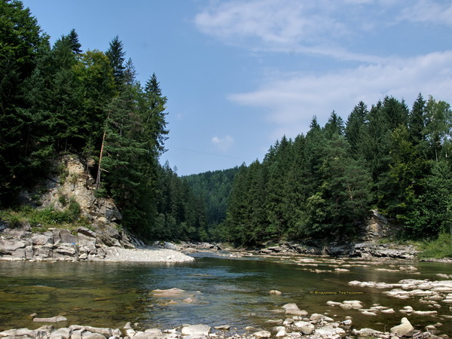
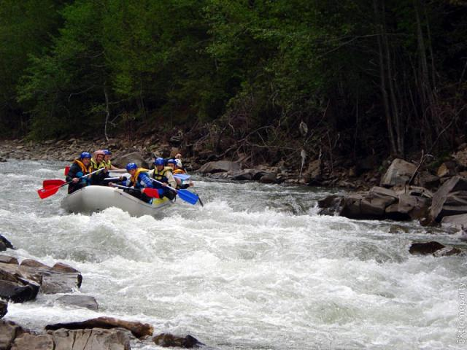
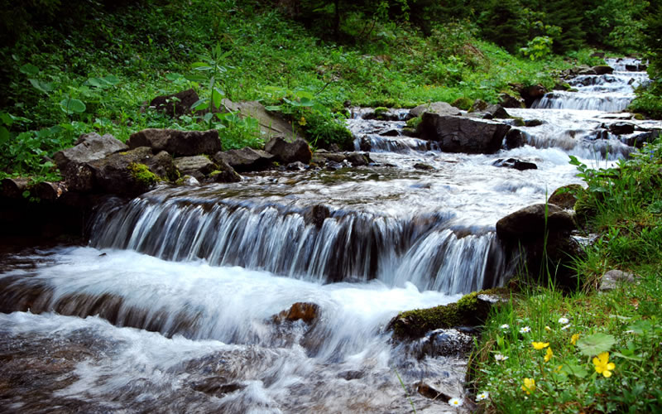
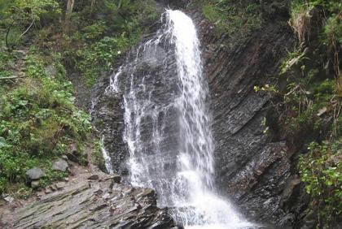
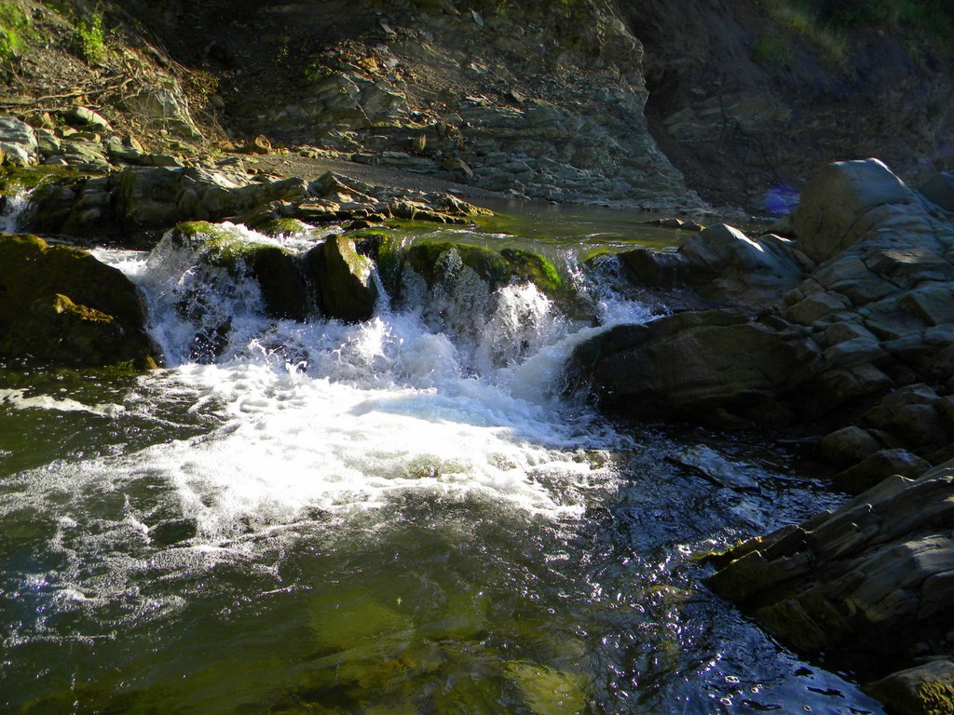
р. Прут
р. Дністер
р. Тиса
р. Черемош
Карпати – місцевість, у якій найбільше річок. З гір тече безліч струмків.

Slide 11
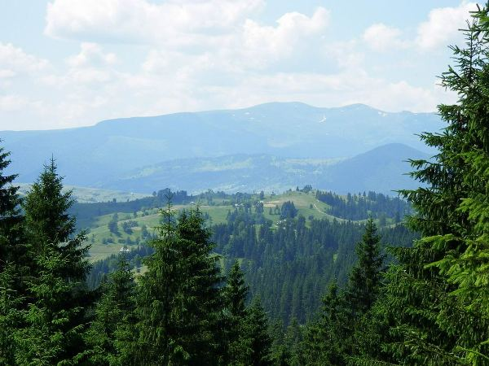
У Карпатах найбільше лісів. Тому ці гори називають ,, лісистими”
і ,,зеленими”

Slide 12
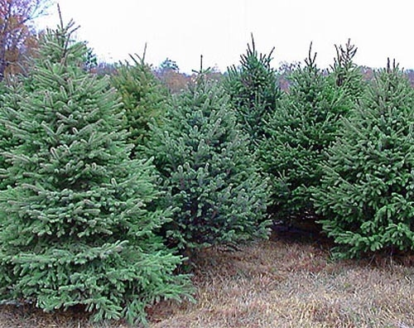
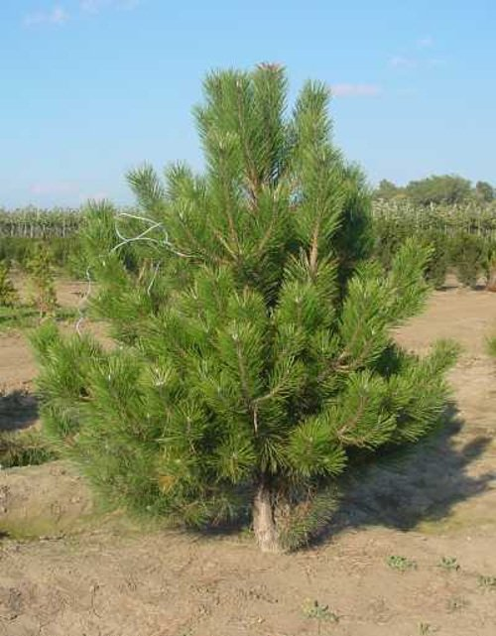
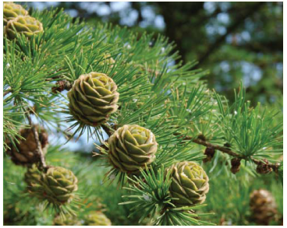
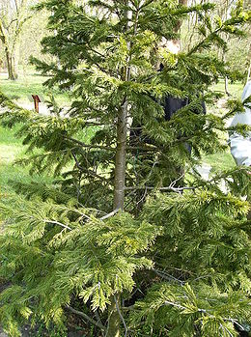
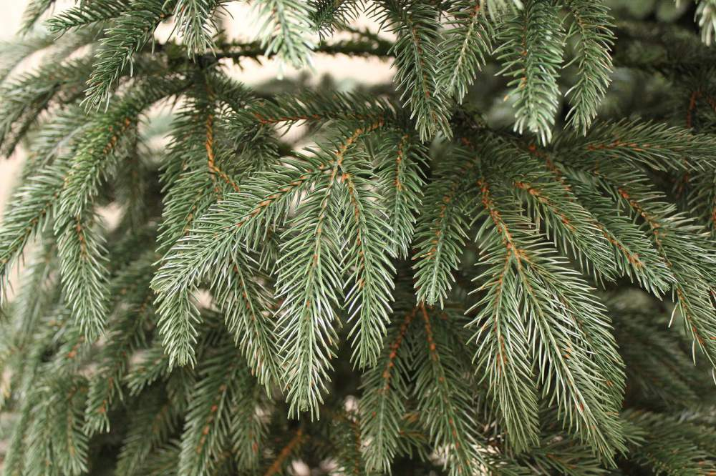
Рослини Карпатських гір
Ялиця
Модрина
Смерека
Ялина
Сосна

Slide 13
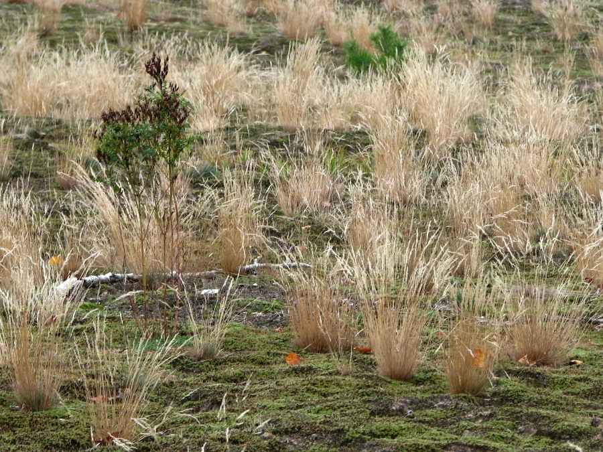
Хвойні ліси змінюються на чагарники

Slide 14
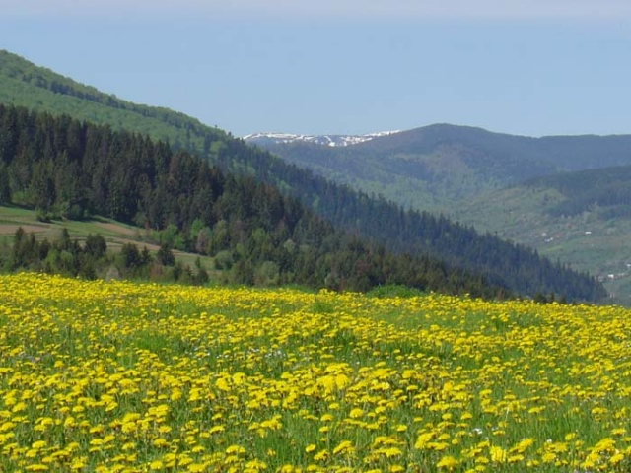
За чагарниками простягаються гірські луки – полонини

Slide 15
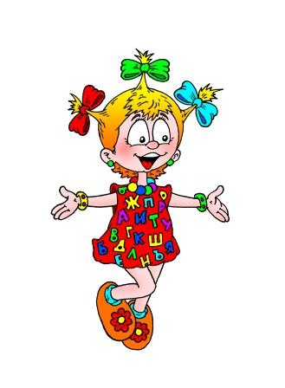
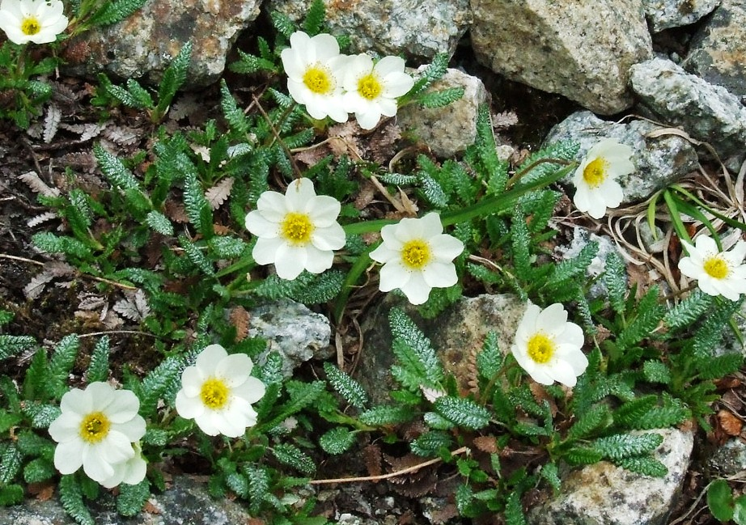
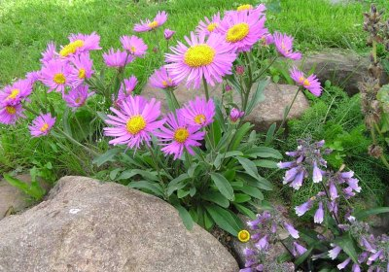
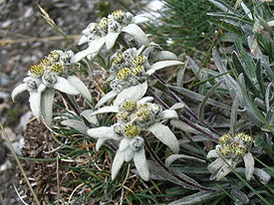
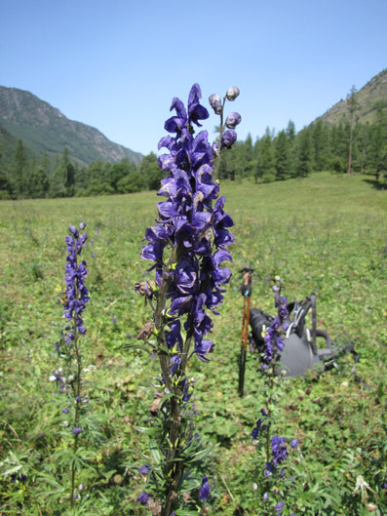
Рідкісні рослини
Карпатських гір
Едельвейс
Аконіт
Дріада
Айстра альпійська

Slide 16
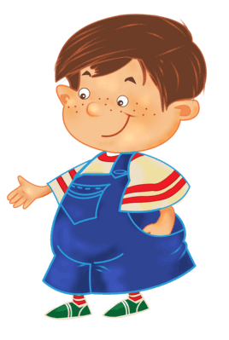
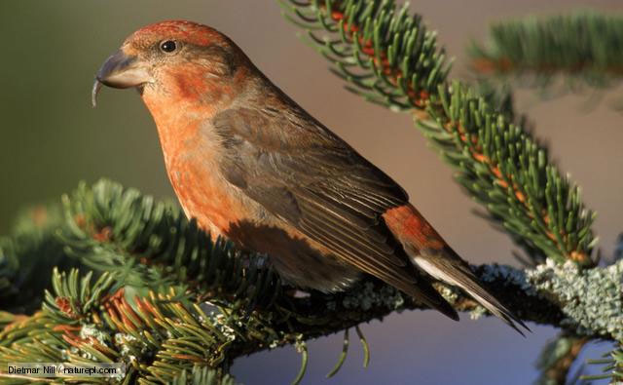
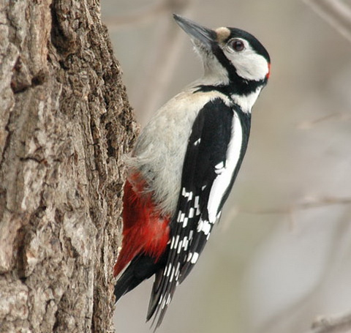
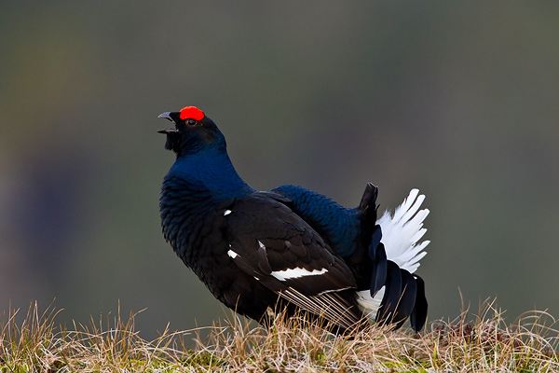
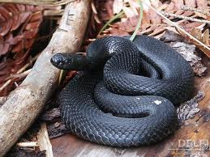
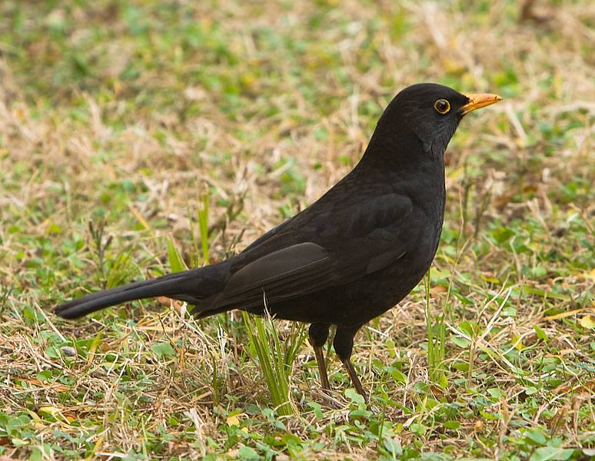
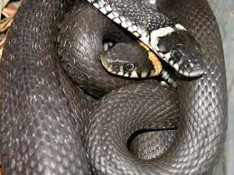
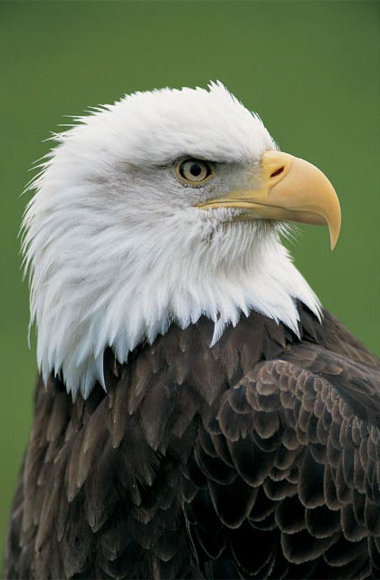
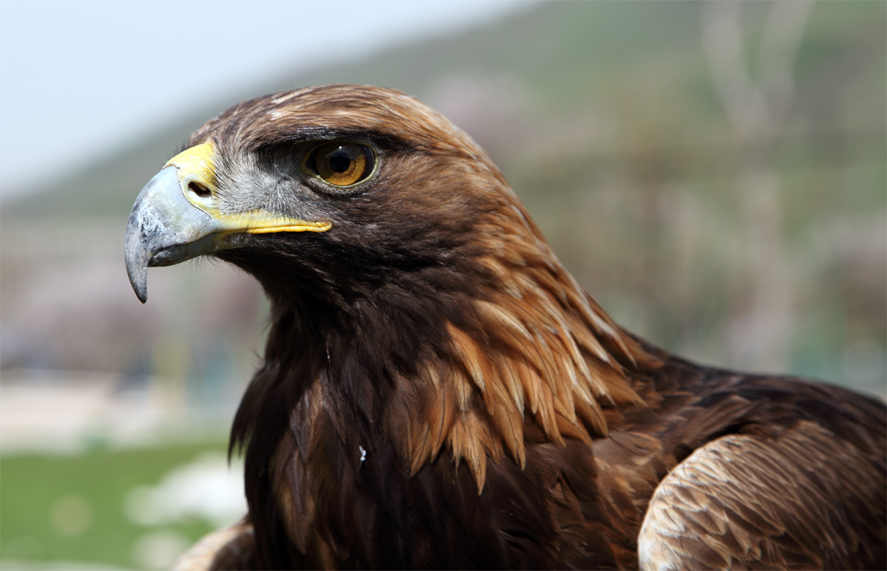
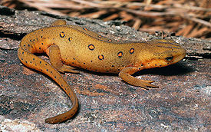
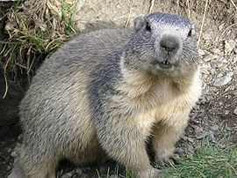
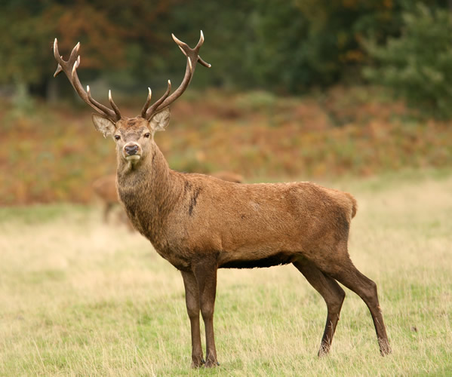
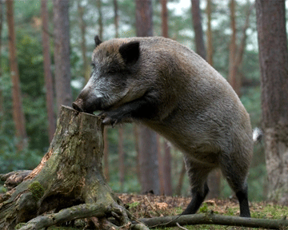
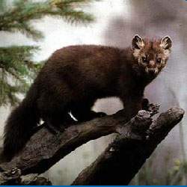
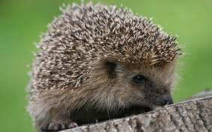
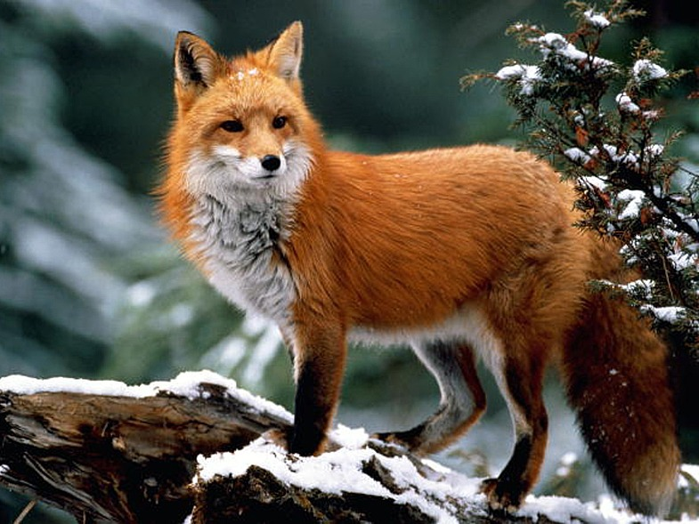
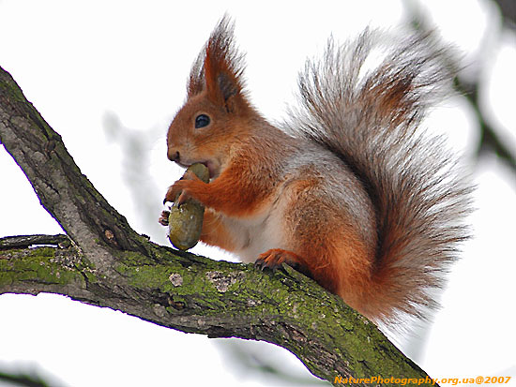
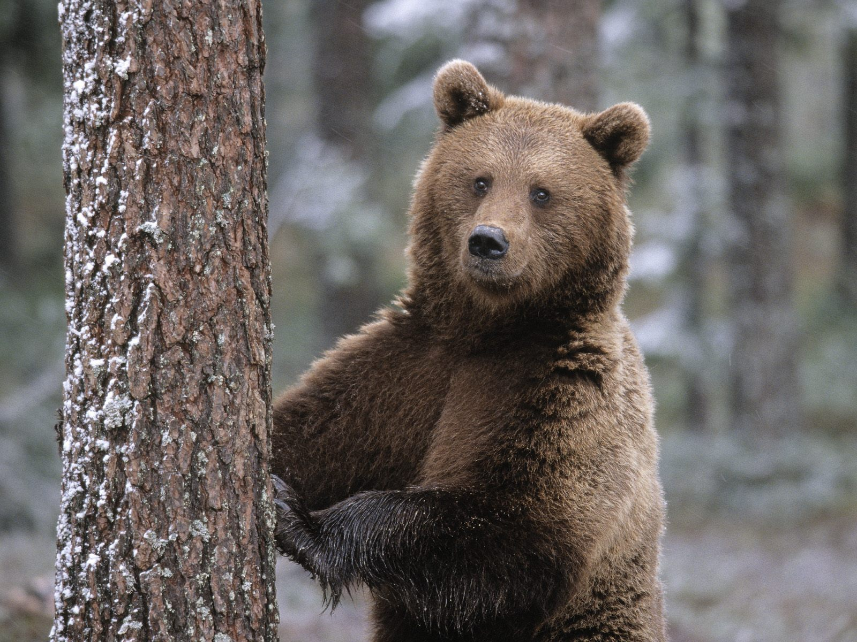
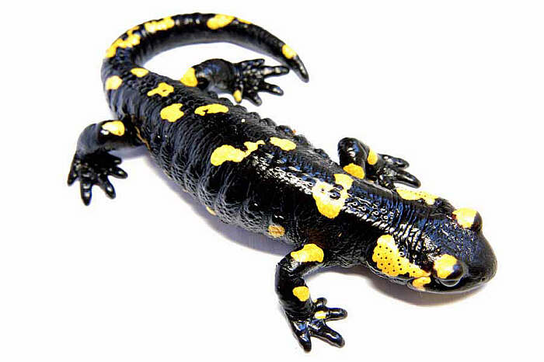
Найпоширеніші тварини
Українських Карпат
Тетерук
Дятел
Бабак
Їжак
Благородний олень
Дикий кабан
Тритон
Білка
Куниця
Лисиця
Беркут
Вуж
Саламандра
Шишкар
Дрізд
Орел
Ведмідь
Гадюка

Slide 17
Кримські гори
Тягнуться вздовж узбережжя Чорного моря

Slide 18
Найвища вершина – РОМАН – КОШ
Висота – 1545 м
Складена вапняками

Slide 19
Кримські гори належать до низьких гір. Гори продовжують утворюватися. Про це нагадують землетруси.
Приблизно 200млн років тому на місці гірського Криму був океан. Про це свідчить те, що частина гір складається з вапняку.

Slide 20
Зима коротка і м’яка
Літо тут спекотне, сухе, тривале. Тому деякі ріки пересихають.
У горах беруть початок ріки. Вони мають швидку течію, особливо під час танення снігу.

Slide 21
Окремі гори мають примарні форми
Ведмідь-гора
Чортові пальці

Slide 22
Різноманітність
рослинного світу
Кримських гір
У передгір’ї
Плющ
Тис
Лист кримський
Пальми
Хурма
Інжир
Гліцинія
Кипарис
Магнолія
Мигдаль

Slide 23
На плоских вершинах Кримських гір розташовані гірські луки. Ці плоскі вершинні ділянки називають яйлами.
ЯЙЛА - пасовища.

Slide 24
У Кримських горах є багато карстових печер (утворених розчиненням гірських порід водою)

Slide 25
Багато глибоких колодязів, мінеральних джерел, цілющих озер.

Slide 26
Найпоширеніші тварини
Кримських гір
Плямистий олень
Орел-білохвіст
Дикий голуб
Кам’яна куниця
Чорний гриф
Дикі свині
Скельна ящірка
Струмкова форель

Slide 27
Цілюще повітря гір України, мінеральні джерела, казкова краса – все це створює чудові умови для відпочинку людей.

Slide 28
Дякую за увагу!

